Slide 1
Lighting the future
LITE A/S
LED-belysning til udendørs og indendørs tennisanlæg

Slide 2
HVEM ER LITE?
Dansk leverandør af LED-belysning
Kontor og showroom i Nørresundby & Glostup
Officiel banepartner hos DTF 2020-2021

Slide 3
FOKUS PÅ GRØN BELYSNING
Vi arbejder med FN’s Verdensmål
Mulighed for upcycling af tennisbelysning
Lang levetid

Slide 4
HVORFOR VÆLGE EN BANEPARTNER?
Udarbejdelse af objektiv kriterieliste til brug af klubber ved overvejelser om belysning
Rådgivning af DTF-klubber herunder tilbudsgivning og indledende lysmålinger
Projektering og etablering af lysprojekter
Løbende tilbud om efteruddannelse i LITE’s kerneprodukter og arb.-områder
Samarbejde og koordinering med andre banepartnere herunder projektering
Samarbejde med den ”lokale elektriker”

Slide 5
KRAV TIL TENNISBELYSNING
Korrekt belysning er vigtigt for både sikkerhed og spil
Nøglebegreber:
Horizontal belysning
Lystæthed
Blænding
Farvetemperatur
Hvad skal banen bruges til?
Klasse I Klasse II Klasse III
: Top-niveau konkurrencer
: Regionale og lokale turneringer
: Generel træning og klubturneringer

Slide 6
CASE: HJØRRING TENNISKLUB

Slide 7
CASE: HJØRRING TENNISKLUB
Hjørring Tennisklub sparer 20 kroner i timen
Når alle gode argumenter om bedre spiloplevelser er nævnt, er det naturligvis vig- tigt at understrege, at der kan være god økonomi i at skifte lys. I tilfældet Hjørring Tennisklub havde deres 48 gamle armaturer et samlet timeforbrug på 13,48 kWh.
Klubbens nye løsning fra LITE har et samlet timeforbrug på 4,6 kWh. Det giver en, besparelse per time på 8.88 kWh hvilket svarer til lige under 20 kroner. Med den besparelse er det nye lys tjent ind igen for Hjørring Tennisklub på tre år.
5 års garanti på belysningsarmaturerne Instaalltion udførst af lokal elektriker

Slide 8
EKSEMPEL PÅ PROJEKTERING AF LYS

Slide 9
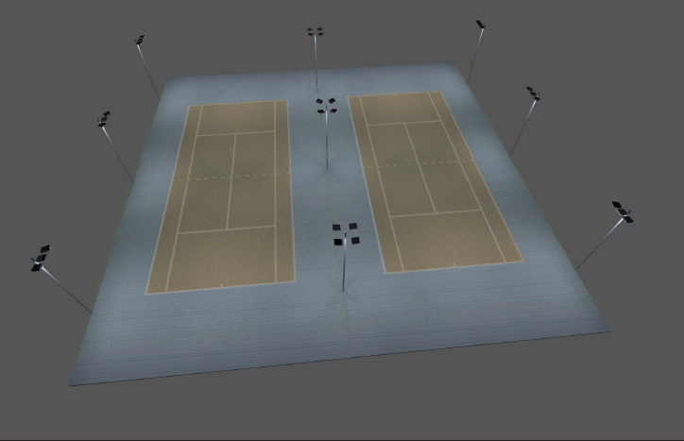
SORØ TENNISFORENING, LYSBEREGNING

Slide 10
SORØ TENNISFORENING, RESULTAT

Slide 11
OM SORØ TENNISFORENING
“Belysningen fungerer superfint, den blænder slet ikke, hvilket vi var meget spændte på. Den er faktisk bedre end mange indendørs belysninger.”
Medlem hos Sorø Tennisforening
Notes:
https://sn.dk/Soroe/Billeder-og-video-Nu-kan-medlemmerne-spille-tennis-hele-natten/artikel/870883

Slide 12
Se mere om tennisbelysning på: www.lite-led.dk/tennis

